Slide 1

Rapport Développement Durable 2024
Mars 2025
Service du Développement Durable

Slide 2



Slide 3


Slide 4

Villeneuve d’Ascq, une ville qui :
AGIT pour préserver son cadre de vie et garantir santé, sécurité et bien-être à ses citoyens
S’ENGAGE pour enclencher la transition écologique de son territoire
SE MOBILISE pour investir sur l’avenir et devenir un ambassadeur pour la nature
Ce dispositif vise à faire émerger, reconnaître et valoriser un plan d’actions en faveur de la biodiversité devant être mis en place à l’horizon 2027.

Slide 5
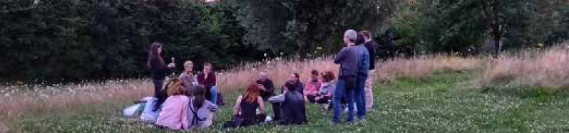
Une Ville Nature

Slide 6
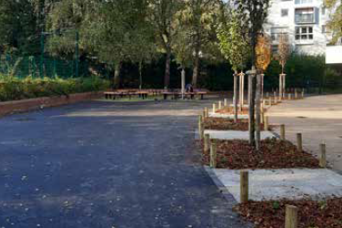
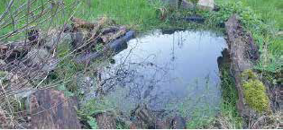
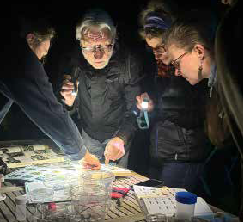
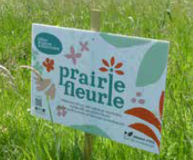
Une Ville Nature
Plan Mares
Végétalisation des cours d’écoles
Inventaires
Gestion Différenciée

Slide 7
Une Ville Nature : les inventaires 2024
Dans la continuité des inventaires déjà réalisés, des axes plus spécifiques en 2024 sur certaines cibles :
Les chauves souris (Haute Borne et Ferme du Héron)
Les amphibiens
Les lépidoptères nocturnes ( Forum Vert)
Les orthoptères …

Slide 8
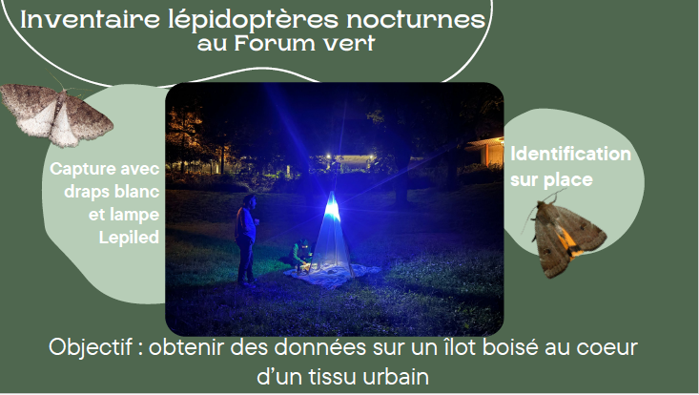
Une Ville Nature : Quelques zooms

Slide 9
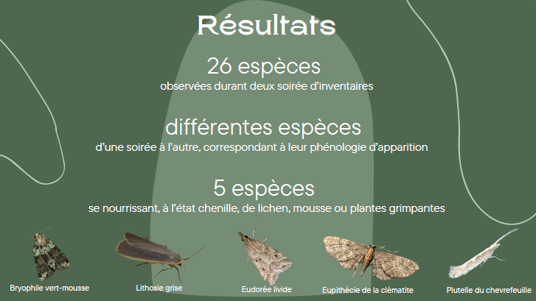
Une Ville Nature

Slide 10
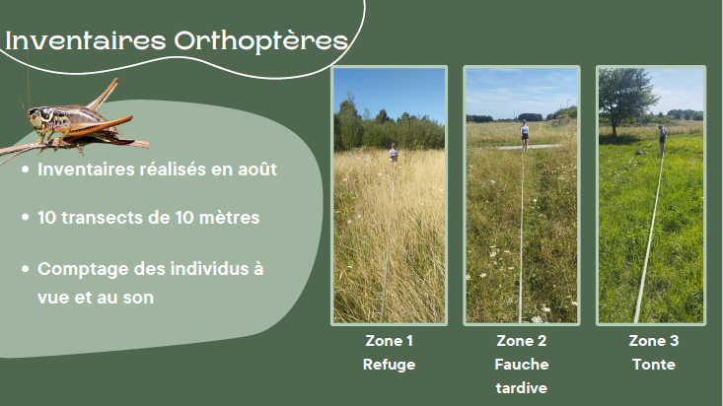
Une Ville Nature

Slide 11
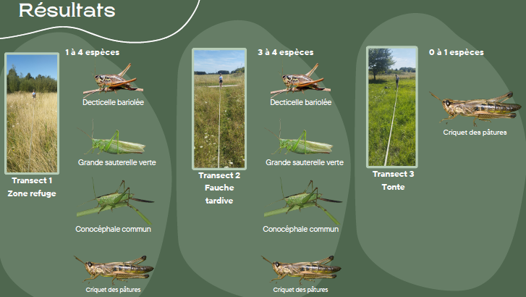
Une Ville Nature

Slide 12
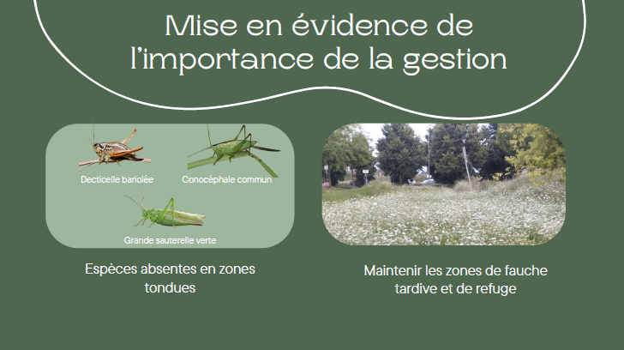
Une Ville Nature

Slide 13
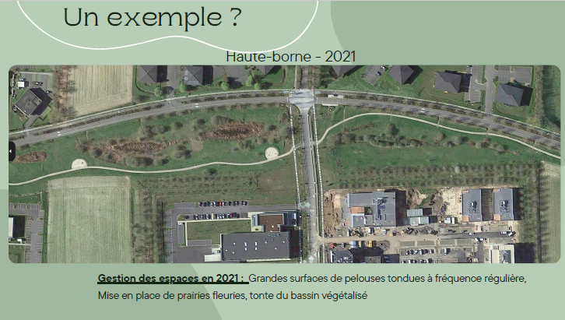
Une Ville Nature : l’exemple de la Haute Borne

Slide 14
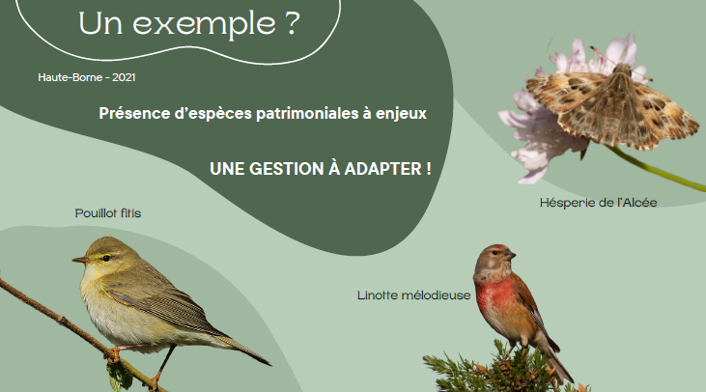
Une Ville Nature

Slide 15
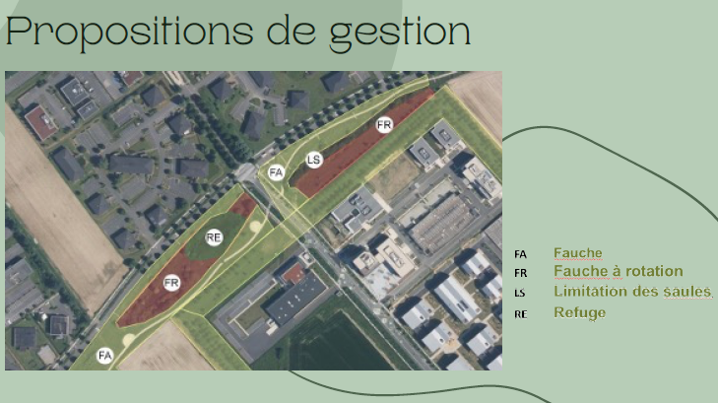
Une Ville Nature

Slide 16
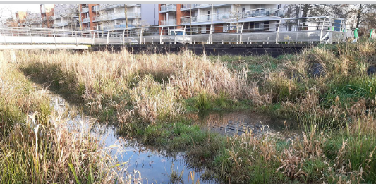
Une Ville Nature
8 mares (sur)creusées pour garantir des zones en eau disponibles et favoriser le succès de reproduction des amphibiens, mais aussi des libellules et autres faune et flore aquatiques

Slide 17
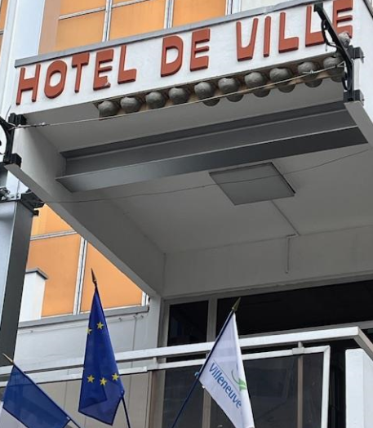
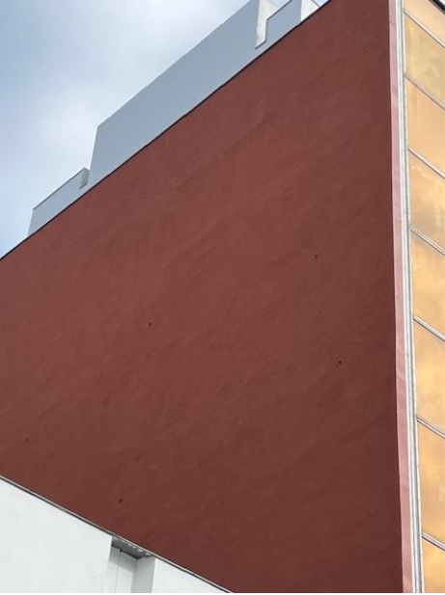
Une Ville Nature : l’opération nichoirs
Pose de nichoirs et intégration lors de la rénovation de la façade.
Pose d’un bac à boue sur le toit de l’Hôtel de ville

Slide 18

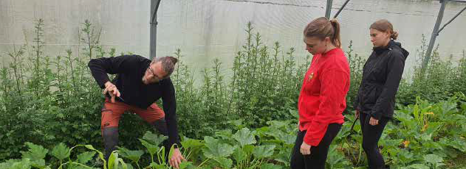
Une Ville Nourricière
16 groupes de jardins familiaux
14 jardins partagés
Formations au jardinage
Une grainothéque
Un Guide sur les circuits courts
Animations et événements toute l’année

Slide 19
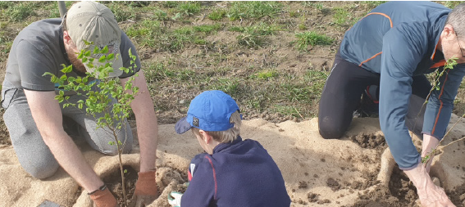
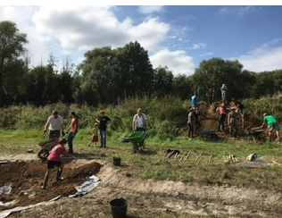
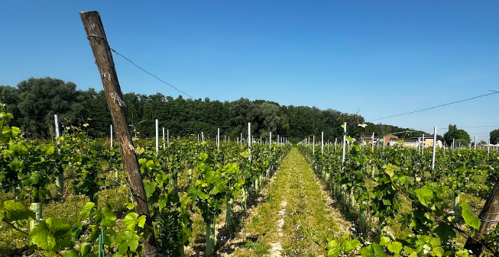
Une Ville Nourricière
82 hectares en Baux ruraux environnementaux
Bientôt 10 hectares de vignes
Chantiers participatifs : Plantations de haies bocagères et creusement de mares avec les habitants

Slide 20
Energies
Plan de Sobriété énergétique
Mise en place du Marché Global de Performance Energétique
La Ville a déjà presque atteint l’objectif de réduction de 40 % des consommations prévu pour 2030
L’objectif est d’atteindre, à la fin du marché, un taux d’ENR&R (énergies renouvelables et de récupération) de 28 % pour le chauffage et de 100 % pour l’électricité.

Slide 21
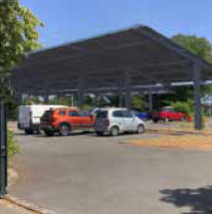
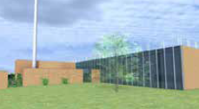
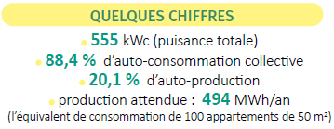
Energies : zoom sur le Centre Nautique Babylone
Chaufferie biomasse
d’une puissance de 100 kilowatts
Ombrières photovoltaïques

Slide 22
Energies : Le schéma directeur d’aménagement lumière
Rénovation pragmatique et fonctionnelle du réseau d’éclairage pour :
l’amélioration et la hiérarchisation des éclairements (sobriété)
pour la valorisation de l’espace urbain diurne et nocturne
et pour le respect de l’environnement

Slide 23
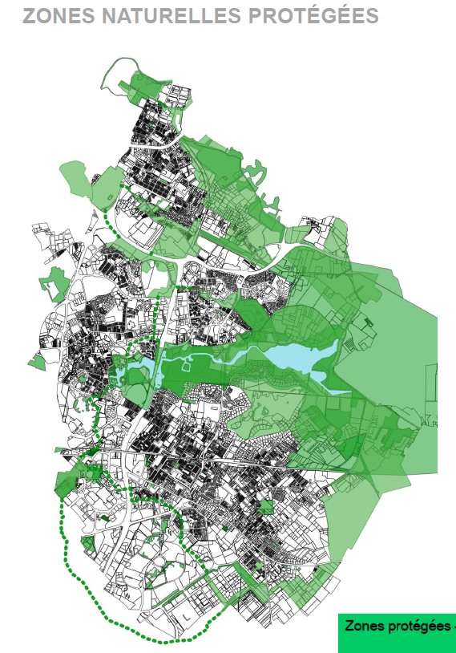
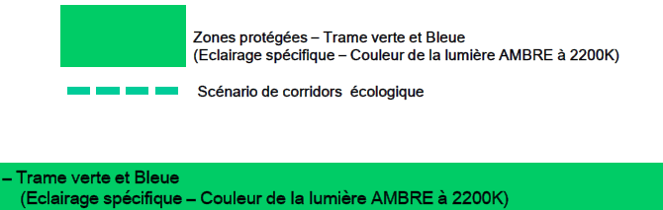
Energies
Les zones naturelles protégées identifiées sur la commune, pouvant être des corridors ou réservoirs de biodiversité, permettent de définir à proximité, un éclairage approprié, respectueuse de cet environnement.

Slide 24
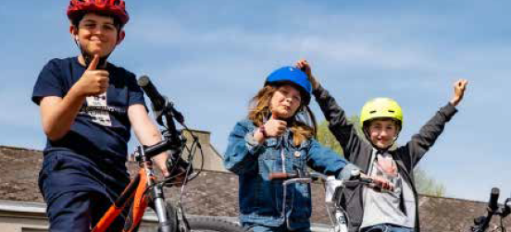
Mobilités

Slide 25

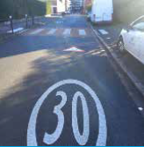
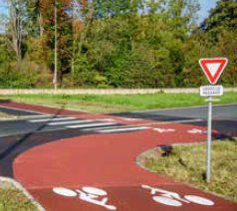
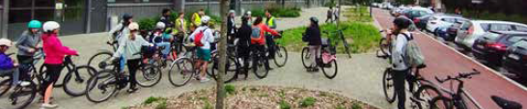
Mobilités : sécurisation et aménagements
Grâce aux récents aménagements à Villeneuve d’Ascq, ce sont désormais plus de 14 km de pistes cyclables qui relient Hem et le Pont de Fives à Lille.

Slide 26

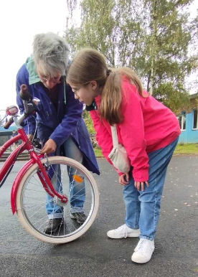
Mobilités : apprentissage, animations et enquêtes
Quelques chiffres :
26 classes du CE1 au CM2 (586 écoliers) ont bénéficiées d’animations et sorties vélo
30 % de réponses à l’enquête sur la mobilité scolaire
100 vélos réparés avec les jantes du Nord
1269 vélos gardiennés lors des manifestations
10 sorties vélos avec les habitants dans les quartiers et autres villes voisines

Slide 27

MERCI

